Slide 1

Biblioteks-
Nytt
”Må bra med litteratur”
September 2021
Nyheter och information till Region Dalarnas personal
från Falu lasarettsbibliotek och Mora lasarettsbibliotek

Slide 2
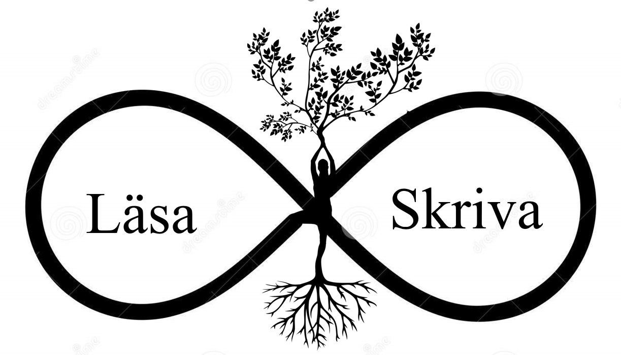
Innehåll september
Chefen har ordet
Ett hälsofrämjande arbetssätt
Vad är biblioterapi?
Vad är biblioterapi för sjukhusbiblioteken i Dalarna?
Hur kan biblioterapi vara hälsofrämjande?
KASAM och det salutogena perspektivet
För vem passar biblioterapi?
Ledarnas bakgrund och kontakta oss
Korta nedslag i biblioterapins långa historia
Må bra med litteratur
Litteraturen tar plats i friskvårdsprogrammet
Lär dig mer
Må bra med litteratur. Falu lasarettsbibliotek och Mora lasarettsbibliotek satsar nu på biblioterapi som ett hälsofrämjande arbetssätt.
För att kunna klicka på länkarna i BiblioteksNytt
behöver du ha bildspelsläge.

Slide 3
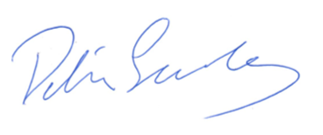
Chefen har ordet
Man kan fundera lite över tidens gång. Jag som är född på tidigt 1970-tal har haft förmånen att få föra samtal med personer, nära släktingar som föddes under sent 1890-tal. Om man funderar på utvecklingen från 1899 då min farfar föddes tills idag är tanken hisnande.
Europa 1899 var en kontinent på toppen av sin makt. En makt vars efterverkningar vi tvingas hantera idag. Jag tänker på kolonialism och krig men även den industriella revolution som gett oss det globalt sett makalösa välstånd vi har i Sverige men vars rovdrift på naturresurser även gett oss den klimatkris som kommer bli mänsklighetens största utmaning.
Hur ska man förstå det här skeendet? Hur ska vi kunna förändra våra tankebanor för att slå in på en väg som är hållbar? Förståelse av sig själv, sin egen historia och sina egna drivkrafter är naturligtvis bra. Förståelse av andra, utvecklad förmåga att sätt sig in i andras situation är också bra. Hur kan man åstadkomma detta? Läsande och reflexion är ett möjligt sätt. Jag rekommenderar starkt att kolla in bibliotekets arbete med biblioterapi. Ett spännande sätt att arbeta strukturerat kring reflexion och utveckling.
Patrik Sandberg,
verksamhetschef för bibliotek och informationscentral

Slide 4
Ett hälsofrämjande arbetssätt
Forskning visar att läsning och samtal kring litteratur inte bara är trevligt utan även kan ha hälsofrämjande effekter. Allt fler bibliotek i Sverige erbjuder biblioterapeutisk verksamhet i form av hälsofrämjande läsecirklar.
Sjukhusbiblioteken i Dalarna har under 2020 och 2021 satsat på kompetensutveckling i ett biblioterapeutiskt arbetssätt. Vi har även gjort en förstudie i hur det skulle kunna användas i vår egen verksamhet.
Läs eller ladda ner rapporten:
Biblioterapi en förstudie i ett hälsofrämjande arbetssätt.pdf

Slide 5

Vad är biblioterapi?
Ett samlingsnamn för insatser som genom läsning syftar till att bota eller lindra psykisk ohälsa, höja livskvalitén eller bidra till en personlig mognadsutveckling.
(Källa: Nationalencyklopedin)
Biblioterapi (biblio/poetry therapy) är ett samlingsnamn för insatser där litteratur används som utgångspunkt för att utforska tankar, känslor, minnen och framtidsdrömmar, tillsammans med andra i en grupp eller i enskilda samtal. Texter, även egenskrivna, fungerar som en katalysator för samtal i olika livssituationer. (Källa: biblioterapi.se)

Slide 6

Vad är biblioterapi för sjukhusbiblioteken i Dalarna?
För oss är biblioterapi att använda berättelser kreativt och hälsofrämjande.
Det finns många olika inriktningar inom det biblioterapeutiska fältet. Vi har valt att fokusera på en utvecklande, kreativ och vårdande biblioterapi.
Det är för oss ett nytt sätt att arbeta med litteratur för att nå hälsofrämjande effekter.
Vi ser det som en form av, med litteraturvetaren Torsten Petterssons ord, ”mental friskvård”.
I våra grupper kommer vi att läsa, samtala och göra kortare skrivövningar. Syftet är att deltagarna ska nå insikter om sig själv och andra, öka sin livskvalité och få hälsofrämjande effekter.
I en biblioterapeutiskt litteraturcirkel står deltagarnas egna erfarenheter och reflektioner i centrum. Under gruppsamtalet tolkas de texter vi läser helt utifrån deltagarnas perspektiv och tankar. Skrivövningar ger möjlighet till fördjupad individuell reflektion.

Slide 7
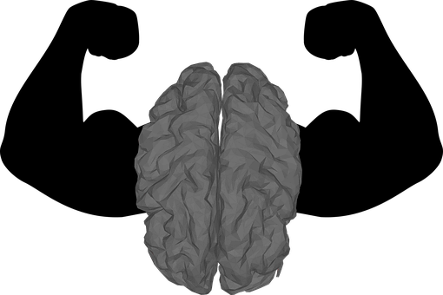
Vad är biblioterapi för sjukhusbiblioteken i Dalarna?
Vad menar vi med utvecklande, kreativ och vårdande biblioterapi?
Det finns flera olika inriktningar inom biblioterapi med olika målgrupper och syften.
Vissa inriktningar är behandlande eller läkande och deltagarna i sådana grupper har en sjukdom, ett trauma eller ett problem som de behöver komma till rätta med. Biblioterapi blir då en del av behandlingen och utförs av terapeuter.
Inom den utvecklande, kreativa och vårdande biblioterapin behöver deltagarna inte ha något problem, sjukdom eller trauma. Det räcker med att vara människa. Biblioterapin fungerar som en form av friskvård och är personlighetsutvecklande. Genom läsning, gruppsamtal, skrivande och social samvaro förebyggs psykisk ohälsa.
Verksamheten är inte terapi, men den kan få terapeutiska effekter. Den som leder behöver inte vara terapeut, hos oss leds den av bibliotekarier.

Slide 8
Hur kan biblioterapi vara hälsofrämjande?
Att delta i en biblioterapeutisk litteraturcirkel kan ge deltagarna en känsla av…
Sammanhang
Begriplighet
Hanterbarhet
Meningsfullhet
Genom att läsa, skriva och samtala i grupp kan deltagarna…
Förebygga psykisk ohälsa
Reducera stress
Utvecklas som personer
Få nya perspektiv och insikter
Känna samhörighet och delaktighet
Göra plats för existentiella samtalsämnen
Hitta och göra sin egen röst hörd
Upptäcka sin kreativitet
Skriva och reflektera över sin plats i tillvaron
Arbeta med hjärnan, ”mental friskvård”

Slide 9
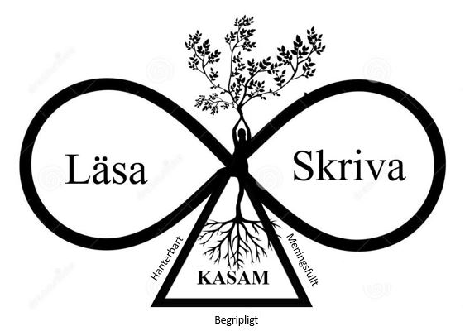
KASAM och det salutogena perspektivet
Ett begrepp som är återkommande i flera texter om biblioterapi är KASAM som står för Känsla Av Sammanhang. Vi anser att KASAM är ett bra begrepp för att synliggöra och sätta ord på en del av effekterna med biblioterapi.
KASAM är ett centralt begrepp i det salutogena perspektivet och myntades av Aaron Antonovsky, medicinsk sociolog och professor.
Salutogent betyder kortfattat hälsans ursprung. Tonvikten läggs på hälsobringande faktorer, så kallade ”friskfaktorer” snarare än ”riskfaktorer”.
Ordet kommer dels från latinets salus som betyder hälsa, dels från det grekiska ordet genesis, som står för ursprung eller uppkomst.
Vad är det som gör att vi bibehåller hälsan eller till och med kan förbättra den?
Utifrån sin forskning fann Antonovsky att människor som hade en god förmåga inom nedanstående tre områden klarade påfrestningar bättre än andra.
Begriplighet: förstod olika händelser på ett reflekterande sätt.
Hanterbarhet: kände att de hade resurser och strategier att möta olika situationer och händelser på ett konstruktivt sätt.
Meningsfullhet: kunde värdera frågan i ett större sammanhang, men också hur viktig den var för människan personligen.
Vi upplever att det biblioterapeutiska arbetssättet kan ge en känsla av begriplighet, hanterbarhet och meningsfullhet i deltagarnas liv. Genom att läsa, samtala och skriva om aktuella frågor och ämnen i deltagarnas liv kan de tre hälsobringande förmågorna tränas.

Slide 10

För vem passar biblioterapi?
Alla. Metoder och inriktning kan anpassas för olika grupper.
Vi ser den biblioterapeutiska verksamheten på biblioteket som en del av Region Dalarnas hälsofrämjande arbete. På sikt är målet att hålla grupper
i samarbete med olika verksamheter inom regionen och för alla bibliotekets målgrupper.

Slide 11
Ledarnas bakgrund
Kontakta oss
Vi är bibliotekarier och har alla lång erfarenhet av möten mellan människa och litteratur
Kompetensutveckling: Det biblioterapeutiska arbetssättet (7,5 hp) vid Ersta Sköndal Bräcke Högskola
Kompetensutveckling: Utbildning till läsledare inom Shared reading
Medlemmar i länsbibliotekets nätverk för biblioterapi i Dalarna
FALUN
Anna Forsberg
Tel: 92 075
Susanne Lundin
Tel: 92 446
Mail: falun.biblioterapi@regiondalarna.se
MORA
David Hofman
Tel: 93 070
Mail: mora.biblioteket@regiondalarna.se
” ”

Slide 12
Korta nedslag i biblioterapins långa historia
Förhistorisk tid: Ord anses magiska, läkande och helande.
Under antiken: Läkare förskriver dramer och komedier till sina patienter. Det finns bibliotek i Egypten med inskriptionen Själens läkehus.
1700- och 1800-talet: Läsning används som en del av rehabilitering av psykiskt sjuka i England, Frankrike och Italien och under 1800-talet även i USA.
Första världskriget: Högläsning används som behandling för krigsinvalider vid amerikanska militärsjukhus.
År 1916: Begreppet biblioterapi myntas i en artikel av prästen Samuel McShord Crothers.
År 1939: American Library Association, ALA, bildade en kommitté för biblioterapi
År 1949: Den första doktorsavhandlingen om ämnet kommer, skriven av en amerikansk forskare vid namn Caroline Shrodes.
År 1981: Den första europeiska organisationen för biblioterapins främjande startades i Finland. Biblioterapin, som där kallas litteraturterapi, var från början ett sätt för traumatiserade soldater att bearbeta det de varit med om.
Idag är biblioterapi vanligt förekommande i bland annat England och Finland.
I England kan man exempelvis få böcker utskrivna på recept av sin läkare och det är vanligt med högläsning i grupp ledd av speciellt utbildade läsledare.
I Finland används ofta skrivandet som en metod.
År 2012: Begreppet biblioterapi presenteras i Sverige för den breda massan i tv-programmet Babel. Tittarna uppmanades att skicka in sina livsfrågor till en panel bestående av författare som gav råd via skönlitteratur.
År 2017: startades Sveriges första utbildning i Det biblioterapeutiska arbetssättet vid Ersta Sköndal Bräcke högskola. Därefter har den biblioterapeutiska verksamheten spridits runtom i Sverige.
År 2021: Föreningen för biblioterapi i Sverige bildas. Falu och Mora lasarettsbibliotek startar biblioterapeutisk verksamhet.

Slide 13
Må bra med litteratur
I samarbete med Källkraften erbjuder Falu lasarettsbibliotek i höst en annorlunda friskvårdsaktivitet.
Under tio måndagskvällar träffas vi och läser, samtalar och gör kortare skrivövningar.
Tillsammans funderar vi över vår plats i tillvaron. Biblioteket bjuder på fika.
Välkommen till en hälsofrämjande litteraturcirkel!
Dag och tid: Måndagar kl. 17.30 – 19.00
Kurstid och tillfällen: 10 träffar med start 27/9 (uppehåll under höstlov v. 44)
Plats: Falu lasarettsbibliotek
För vem: Regionanställd personal
Antal deltagare: Max 6 deltagare
Kursavgift: Ingen kostnad
Ledare: Anna Forsberg och Susanne Lundin
Anmälan: Sker via Källkraften
För mer information: Se Källkraftens kursutbud hösten 2021

Slide 14
Litteraturen tar plats i friskvårdsprogrammet
Under hösten 2021 bjuder Mora lasarettsbibliotek in till en litteraturcirkel med inre hälsa som fokus.
Vi träffas en gång i veckan på biblioteket där vi understödda av läsning, en massa samtal och en och annan skrivövning hjälps vi åt att dra i livstrasslet och ser om vi kan lossa på det något.
Du som vill tar med något ätbart och så fixar jag kaffe och te, kanske bakar en banankaka också… Vi ses i höst!
Välkommen till en hälsofrämjande litteraturcirkel!
Dag och tid: Onsdagar 16:15 till 17:45
Kurstid och tillfällen: 10 träffar med start 29/9
(uppehåll under höstlov v. 44)
Plats: Mora lasarettsbiblioteks läsrum plan 5 eller i sjukhuskyrkans andaktsrum plan 2
(det kan variera beroende på restriktioner och hur stor gruppen blir)
Antal deltagare: max 5 deltagare
Kursavgift: Ingen kostnad
Ledare: David Hofman
För anmälan och mer information, maila biblioteket: david.hofman@regiondalarna.se eller ring 0250-493070

Slide 15



Lär dig mer
3 boktips
Nina Frid, Läsa, läka, leva : om läsfrämjande och biblioterapi, 2016
Cecilia Pettersson, Biblioterapi : häslofrämjande läsning i teori och praktik, 2020
Eva Selin, Läsklubb pågår! : en metodbok om högläsning som biblioterapi, 2019
På nätet
www.biblioterapi.se
https://sv.wikipedia.org/wiki/Biblioterapi
Litteraturvetaren Torsten Pettersson om biblioterapi: https://media.medfarm.uu.se/play/video/6338
Nina Ström, bibliotekarie och handläggare vid Statens kulturråd: https://youtu.be/Z40u2N9EzFE

